Slide 1
সকলকে স্বাগতম

Slide 2
পরিচিতি
শিক্ষক পরিচিতি
পাঠ পরিচিতি
মোহাম্মদ হামিদুর রহমান
সিনিয়র শিক্ষক (গণিত ও বিজ্ঞান)
এম.এসসি (প্রথম শ্রেণি ),বি.এড।
ঘাটাইল সরকারি গণ পাইলট উচ্চ বিদ্যালয়।
ঘাটাইল,টাঙ্গাইল।
শ্রেণিঃ নবম-দশম
বিষয়ঃ রসায়ন বিজ্ঞান
অধ্যায়ঃ চতুর্থ
বিশেষ পাঠঃ পর্যায় সারণির পটভূমি ও বৈশিষ্ট্য

Slide 3
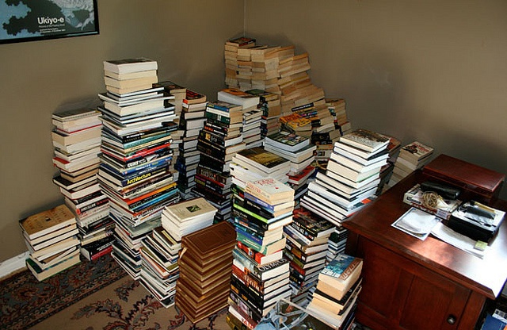
ক
খ
কোন অংশ থেকে তোমার প্রয়োজনীয় বইটি খুজে পাওয়া সহজ হবে?
ক এর তুলনায় খ থেকে বই সহজে খুজে পাওয়ার কারণ কী?

Slide 4
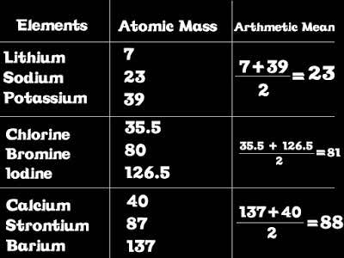
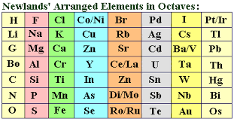
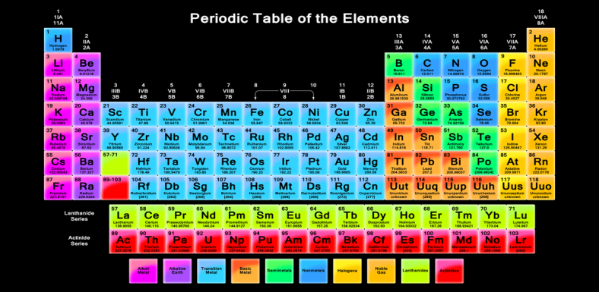
এগুলো কিসের সারণি
এই পরিবর্তনগুলো কী পর্যায়ক্রমে হয়েছে ?
সারণিগুলোর বৈশিষ্ট্য কী একই রকম?

Slide 5
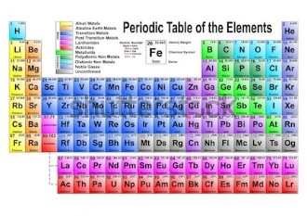
পর্যায় সারণির পটভূমি ও বৈশিষ্ট্য

Slide 6
শিখনফল
এই পাঠ শেষে শিক্ষার্থীরা---
১। পর্যায় সারণির ধারণা বর্ণনা করতে পারবে
২।পর্যায় সারণি বিকাশের পটভুমি ব্যাখ্যা করতে পারবে।
3। ত্রয়ী সূত্র এবং অষ্টক তত্ত্ব ব্যাখ্যা করতে পারবে।
৪। পর্যায় সারণির বৈশিষ্ট্য বর্ণনা করতে পারবে

Slide 7
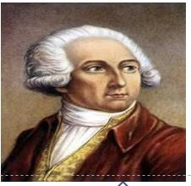
লোকটিকে কী তোমরা চেন?
বিজ্ঞানের কোন আবিষ্কারের জন্য তিনি স্মরণীয়?
১৭৮৯ সালে ফরাসি বিজ্ঞানী অ্যান্টিনিও ল্যাভয়সিয়ে সর্বপ্রথম ভৌত অবস্থার উপর ভিত্তি করে মৌলসমূহকে ধাতু ও অধাতু এই দুটি শ্রেণিতে বিভক্ত করেন।
অ্যান্টিনিও ল্যাভয়সিয়ে
(1743-1794)

Slide 8
চিন্তা করে উত্তর দাও
মৌলের নাম | প্রতীক | পারমাণবিক ভর | পারমাণবিক ভরের সমষ্টি | পারমাণবিক ভরের গড়
লিথিয়াম
সোডিয়াম
পটাসিয়াম
?
?
Na
23
?
?
?
?
ফলাফল মিলিয়ে নাও
মৌলের নাম | প্রতীক | পারমাণবিক ভর | পারমাণবিক ভরের সমষ্টি | পারমাণবিক ভরের সমষ্টি
লিথিয়াম | Li | 7 | 7+39=46 | 46÷2=
সোডিয়াম | Na
পটাসিয়াম | k | 39
23
23

Slide 9
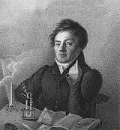
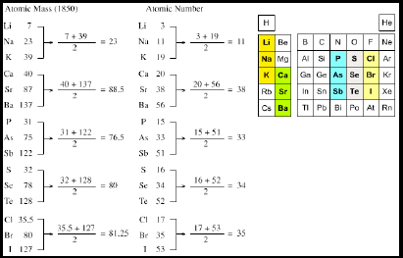
বিজ্ঞানের কোন আবিষ্কারের জন্য তিনি স্মরণীয়?
লোকটিকে কী তোমরা চেন?
জে ডব্লিউ ডোবেরাইনার
পারমাণবিক ভরের সাথে সম্পর্কিত করে ত্রয়ী সূত্র আবিস্কারের জন্য।
চিন্তা করে জে ডব্লিউ ডোবেরাইনারের ত্রয়ী সূত্রটি কী তোমরা বলতে পারবে?
ত্রয়ী সূত্রঃ পর্যায় সারণির দু’টি মৌলের পারমাণবিক ভরের গড় অন্য একটি মৌলের পারমাণবিক ভরের প্রায় সমান এবং মৌল তিনটি ধর্ম একই রকম।

Slide 10
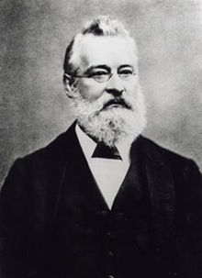
বিজ্ঞানের কোন আবিষ্কারের জন্য তিনি স্মরণীয়?
চিত্রের লোকটিকে কি তোমরা চেন?
জন নিউল্যান্ড
1837 – 1898
১৮৬৪ সালে ইংরেজ বিজ্ঞানী জন নিউল্যান্ড
৫৬ টি মৌলকে তাদের ভর অনুযায়ী সাজিয়ে
প্রতি অষ্টম মৌলসমূহের ভৌত ও রাসায়নিক
ধর্মে মিল দেখতে পান। এর ভিত্তিতে তিনি
অষ্টক তত্ত্ব প্রস্থাব করেন।

Slide 11
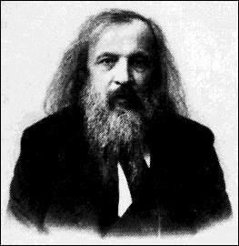
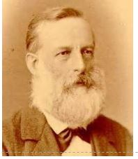
বিজ্ঞানের কোন আবিষ্কারের জন্য ওরা স্মরণীয়?
এই লোকটিকে কী তোমরা চেন?
১৮৬৯ সালে রুশ বিজ্ঞানী ম্যান্ডেলিফ এবং জার্মান বিজ্ঞানী লুথার মেয়র পৃথক পৃথকভাবে একই ধর্মবিশিষ্ট বিভিন্ন মৌলকে সমশ্রেণিভূক্ত করার প্রয়াসে মৌলসমূহের একটি তালিকা প্রকাশ করেন। যা রসায়নে ‘ পর্যায় সারণি ‘ নামে খ্যাত।
দিমিদ্রি ম্যান্ডেলিফ (1834 – 1907)
জে. লুথার মেয়র (১৮৩০ – ১৮৯৫)

Slide 12
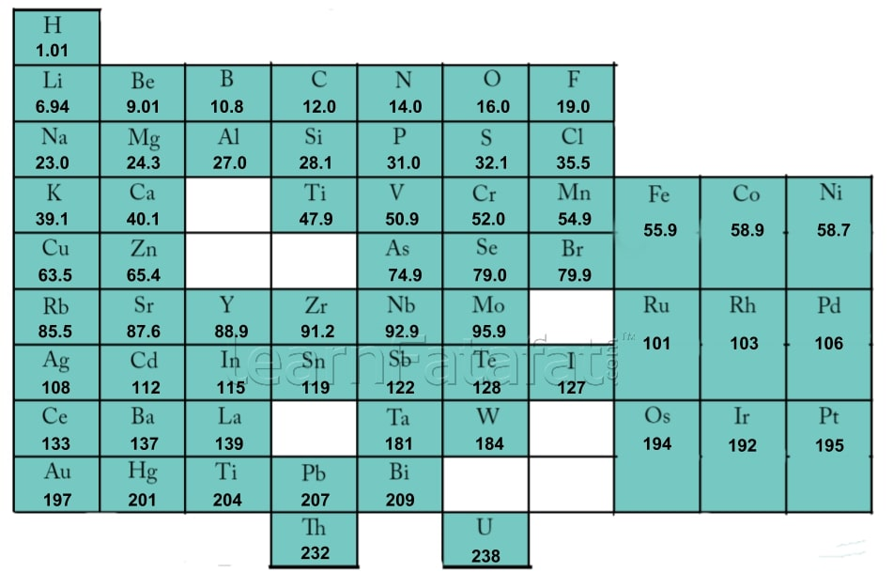
ম্যান্ডেলিফের পর্যায় সারণি
রুশ বিজ্ঞানী ম্যান্ডেলিফ পারমাণবিক ভরের ভিত্তিতে ৬৭টি
মৌল নিয়ে পর্যায় সারণি প্রবর্তন করেন যার মধ্যে ৬৩টি মৌল আবিষ্কৃত
হয়েছিল আর বাকি ৪টি মৌল তখনও আবিষ্কৃত হয়নি।

Slide 13
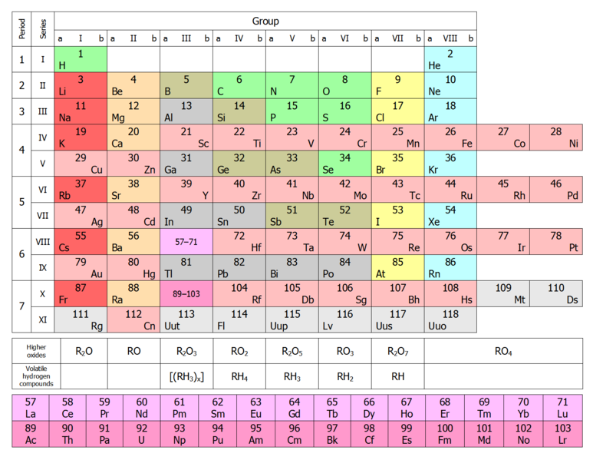
এটি কার পর্যায় সারণি?
ম্যান্ডেলিফের সংশোধিত পর্যায় সারণি

Slide 14
দলগত কাজ
সময়: ১০ মি.
ল্যাভয়সিয়ে , জন নিউল্যান্ড, লুথার মেয়র এবং ম্যান্ডেলিফের মধ্যে আধুনিক পর্যায় সারণিতে কার অবদান তুলনামূলকভাবে বেশি এবং কেন ? ব্যাখ্যা দাও।

Slide 15
আধুনিক পর্যায় সারণিতে পারমাণবিক সংখ্যার ধারণা ব্যবহার করে ২০১২ সালে ম্যান্ডেলিফের পর্যায় সূত্রের সর্বশেষ সংশোধিত রূপ।

Slide 16
1 2 3 4 5 6 7 8 9 10 11 12 13 14 15 16 17 18
1
2
আনুভূমিক সারি/ পর্যায়
3
4
5
উলম্ব কলাম / গ্রুপ
6
7
কতটি গ্রুপ আছে?
কতটি আনুভূমিক সারি/ পর্যায় আছে?
এগুলোকে কি বলে?
এগুলোকে কি বলে?
মূল পর্যায় সারণির নিচে ২ টি আনুভূমিক সারি এবং ১৪ টি খাড়া স্তম্ভবিশিষ্ট একটি ছোট ছক প্রদর্শিত হয়েছে। এটিও মূল পর্যায় সারণির পর্যায়-৬ ও পর্যায়-৭ এর অংশ বিশেষ।
১৮টি উলম্ব কলামকে গ্রুপ বলে। ৭ টি আনুভূমিক সারিকে পর্যায় বলে।

Slide 17
পর্যায় সারণি (Periodic Table)
স্তম্ভ (column)
পর্যায় বা আনুভূমিক সারি (row) রয়েছে কয়টি?
1
গ্রুপ বা খাড়া স্তম্ভ (column) রয়েছে কয়টি ?
18
পর্যায় (row)
2
13
14
15
16
17
1
2
3
4
5
6
7
8
9
10
11
12
3
4
5
6
7
LanthanideSeries
Actinide Series

Slide 18
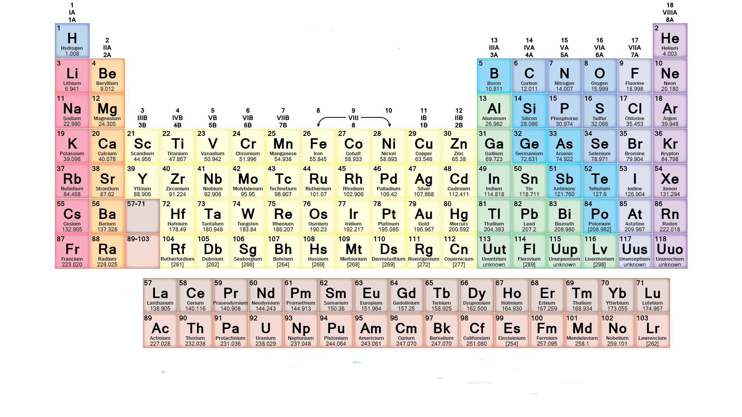
নিচের দুটি সারি ও খাড়া স্তম্ভ কোন পর্যায়ের অংশবিশেষ ?
ক্লিক করুন
Lanthanide series
Actinide series
Lanthanide series
Actinide series

Slide 19
৬ নং পর্যায়ে কয়টি মৌল রয়েছে ?
1 নং পর্যায়ে কয়টি মৌল রয়েছে ?
1
৫ নং পর্যায়ে কয়টি মৌল রয়েছে ?
7 নং পর্যায়ে কয়টি মৌল রয়েছে?
18
৪ নং পর্যায়ে কয়টি মৌল রয়েছে ?
৩ নং পর্যায়ে কয়টি মৌল রয়েছে ?
২ নং পর্যায়ে কয়টি মৌল রয়েছে ?
2
13
14
15
16
17
Lanthanide series
Actinide series

Slide 20
৬নং পর্যায়ের ৩নং গ্রুপে কয়টি মৌল রয়েছে ?
প্রশ্নে ক্লিক করুন
৭নং পর্যায়ের ৩নং গ্রুপে কয়টি মৌল রয়েছে ?
15টি
15 টি
Lanthanide series
Actinide series

Slide 21
জোড়ায় কাজ
6নংও 7নং পর্যায়ে 3নং গ্রুপে কয়টি মৌল রয়েছে?কেন ।

Slide 22
মূল্যায়ন
১। পর্যায় সারণি কী?
২। পর্যায় সারণিতে কয়টি গ্রুপ (column) রয়েছে?
৩। পর্যায় সারণিতে কয়টি পর্যায় (row) রয়েছে?
4। পর্যায় সারণিতে অবধান আছে এমন তিনজন বিজ্ঞানীর নাম বল।
5। অ্যাকটেনাইড সিরিজ কত নম্বর গ্রুপের অংশবিশেষ?
6। আবিস্কৃত মৌলের মধ্যে কতটি প্রকৃতিতে পাওয়া যায়?

Slide 23
বাড়ির কাজ
১।আধুনিক পর্যায় সারণির জনক বলা হয় কাকে এবং কেন?
২।পর্যায় সারণির বৈশিষ্ট্য গুলো বর্ণনা কর।

Slide 24
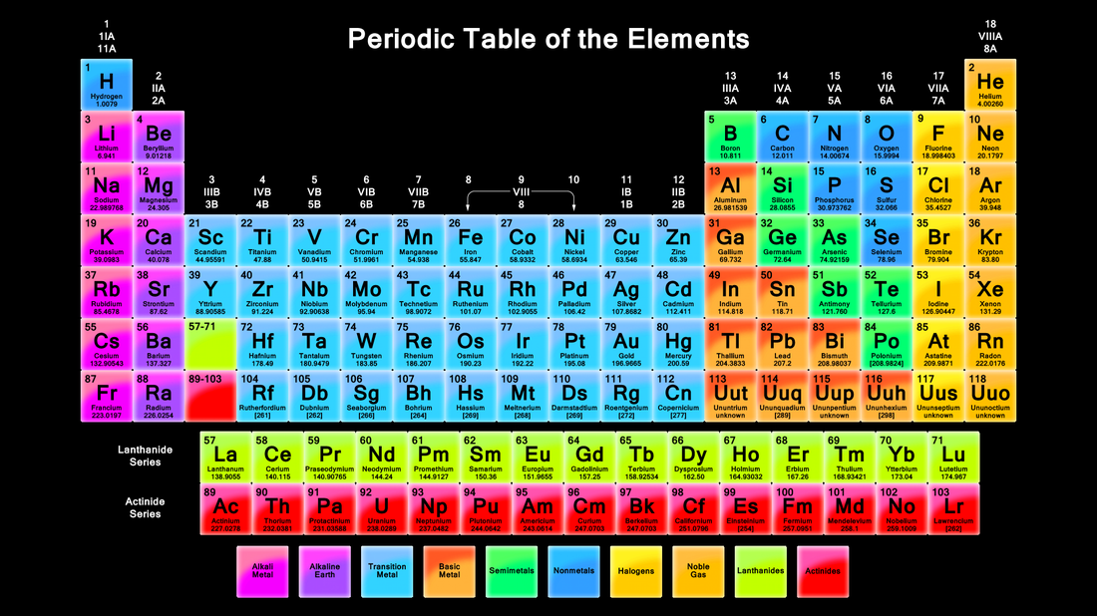
ধন্যবাদ

